Slide 1
Риски и изменения требований
Как избежать неприятностей

Slide 2
Риски и изменения требований
Риски: определение и виды
Risk management
Traceability Matrix
Impact Analysis
Gap Analysis

Slide 3
Риски
Определение и виды рисков

Slide 4
Risk /Риск
— это условие, которое может повлечь какие-либо потери или другим способом поставить под угрозу успех проекта. Это условие еще не породило проблему, и нужно, чтобы так оно и оставалось. Эти потенциальные проблемы могут оказать неблагоприятное воздействие на стоимость, сроки, технический успех, качество продукта или эффективность работы команды.
(с) К. Вигерс, Дж. Битти
— это влияние неопределенности на ценность изменения, на Решение или на предприятие.
(с) ВАВОК

Slide 5
Какие бывают риски
Бюджет
Кадры
Экспертиза
Продуктивность
Время
Планирование
Внешние факторы
Требования

Slide 6
Риски, связанные с требованиями
Неопределенность приходящих требований
Частые изменения
Большое количество источников требования
Противоречивость приходящих требований
Неформальная, неоднозначная документация
Неактуальная документация
Отсутствие полного источника требований (спецификации, базы знаний)
Разрозненное хранение требований
Упущенные нефункциональные требования

Slide 7
Risk management
Управление рисками

Slide 8
Risk management / Управление рисками
— это процесс выявления, оценки и управления рисками до того, как они нанесут ущерб вашему проекту. Если что-либо нехорошее уже произошло с вашим проектом, то это — проблема, а не риск. Решайте текущие проблемы и вопросы, постоянно контролируя состояние проекта и процессы введения поправок.
— это применение инструментальных средств и процедур для ограничения рисков в проекте приемлемыми рамками. Управление рисками предоставляет стандартный подход к выявлению и документированию рисков, оценке их возможного ущерба и предлагает стратегии их смягчения.
(с) К. Вигерс, Дж. Битти

Slide 9
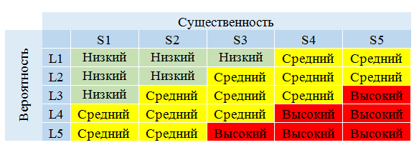
Матрица рисков

Slide 10
ВЛияние
Вероятность
Несущественные (S1): не приносят реальных негативных последствий или не представляют существенной угрозы для организации или проекта;
Малые(S2): имеют небольшой потенциал для негативных последствий, но не окажут существенного влияния на общий успех;
Умеренные(S3): могут привести к негативным последствиям, создавая умеренную угрозу для проекта или организации;
Критические(S4): с существенными негативными последствиями, которые будут серьезно влиять на успех организации или проекта;
Катастрофические(S5): с крайне негативными последствиями, которые могут привести к закрытию или долгосрочному сбою деятельности всей компании.
Маловероятно (L1): крайне редкие, почти без вероятности возникновения;
Редко (L2): имеют небольшой шанс проявления;
Вероятно (L3): случаются с вероятностью 30-50%;
Часто (L4): могут произойти с большой вероятностью;
Определенно (L5): почти наверняка проявятся и неизбежны.

Slide 11
Предотвращение риска
не делать того, что рискованно
не начинать определенные проекты
полагаться на испытанные, а не самые передовые технологии
исключать функции, которые будет особенно трудно воплотить верно

Slide 12
Стратегии работы с рисками
Уклонение
Передача
Снижение
Принятие
Усиление

Slide 13
Стратегия уклонения
Стратегия передачи
предполагает полное исключение риска из проекта. Мы должны придумать реагирование, которое позволит быть уверенными, что риск не материализуется. Это самая «дорогая» стратегия, т.к. для некоторых рисков она вынуждает отказываться от определенных работ, менять цели проекта или, в самом радикальном случае, отказываться от проекта.
перекладывает последствия материализации риска и ответственность за реагирование на третью сторону, при этом сам риск не устраняется. Эта стратегия практически всегда предполагает финансовые затраты на передачу и получение финансовой компенсации в случае материализации риска.

Slide 14
Стратегия снижения
Стратегия усиления
является самой распространенной и может применяться к любому риску, т.к. подразумевает уменьшение вероятности или влияния риска на проект.
Стратегия направлена на повышение вероятности возникновения и/или положительного воздействия благоприятной возможности. Повышение вероятности может достигаться, например, путем целенаправленного усиления условий появления благоприятной возможности.

Slide 15
Стратегия Активного принятия
Стратегия пассивного принятия
формируется резерв времени и денег на устранение последствий материализации риска.
предполагает наличие плана Б (устранения последствий проблемы) на случай, если риск материализуется.

Slide 16
Traceability Matrix
Матрица трассировки

Slide 17
Traceability Matrix / матрица трассировки
- двумерная таблица, визуализирующая связи или их отсутствие между:
требованиями различных типов (бизнес и системные);
требованиями и реализацией;
требованиями и тестированием;
требованиями и пользовательской документацией.

Slide 18
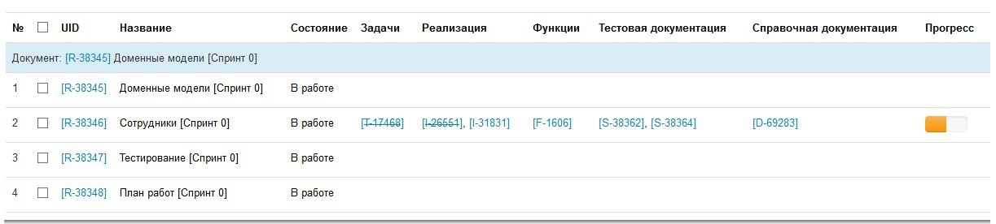
Пример Traceability Matrix

Slide 19
Применение
Контролировать целостность разрабатываемого продукта, выявлять расхождения между тем, что требуется и тем, что реализуется.
Существенно сократить время на анализ изменений, последующих за появлением новой доработки.
Поддерживать артефакты в актуальном состоянии.

Slide 20
Impact Analysis
Анализ воздействия

Slide 21
Impact Analysis / Анализ воздействия
— это указание затронутых мест в проекте при разработке новой или изменении старой функциональности.

Slide 22
Impact Analysis Steps
Подготовка команды и списка изменения
Мозговой штурм
Определить области воздействия
Оценить воздействия (+/-)
Определить степень воздействия
Стратегия управления

Slide 23
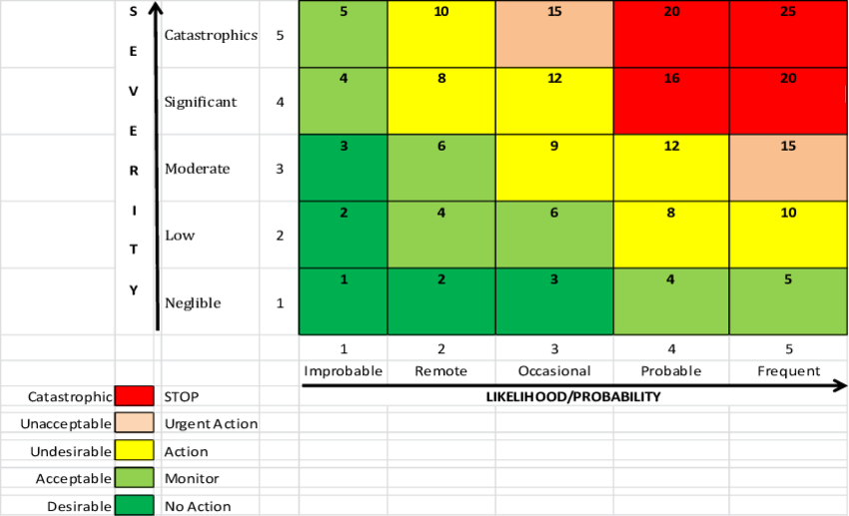
Пример Impact Analysis

Slide 24
Gap Analysis
Анализ разрывов

Slide 25
Gap Analysis
- исследования проблемы, проявляющейся как разрыв, возникающий в ходе реализации плана изменений, между теми показателями и результатами, достижение которых планировалось, и тем, что получилось в реальности.

Slide 26
Этапы Gap Analysis
Определяется текущее состояние процесса , проекта, бизнеса и т.д. (As-is состояние).
Определяется будущее, целевое состояние процесса , проекта, бизнеса и т.д. (To-be состояние).
Выявляются требования и пробелы, недостающие для достижения состояния To-be (краткий Gap-анализ).
Выявить, являются ли недостающие требования брешью и описать его детально.
Определить ответственного за решение бреши.
Прописать пошаговую стратегию решения бреши.

Slide 27
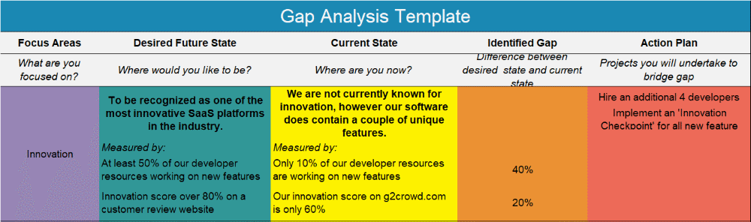
Пример Gap Analysis

Slide 28
Дополнительные материалы

Slide 29
Факторы риска при разработке ПО - http://vuzirossii.ru/publ/faktory_riska_pri_razrabotke_programmnogo_obespechenija/38-1-0-5362
Вигерс Карл, Битти Джой - Разработка требований к программному обеспечению - Глава 32 Требования к ПО и управление рискам
A Guide to the Business Analysis Body of Knowledge (BABOK Guide) - 6.3 Assess Risks
A Guide to the Business Analysis Body of Knowledge (BABOK Guide) - 10.38 Risk Analysis and Management
Traceability Matrix https://myalm.ru/news/%D0%9C%D0%B0%D1%82%D1%80%D0%B8%D1%86%D0%B0-%D1%82%D1%80%D0%B0%D1%81%D1%81%D0%B8%D1%80%D1%83%D0%B5%D0%BC%D0%BE%D1%81%D1%82%D0%B8-traceability-matrix
Traceability Matrix http://tmguru.ru/baza-znanij/protsess-testirovaniya/monitoring-kontrol/traceability-matrix/
A Guide to the Business Analysis Body of Knowledge (BABOK Guide) - 5.4 Assess Risks
Вигерс Карл, Битти Джой - Разработка требований к программному обеспечению - Глава 28 Изменения случаются

